Slide 1

Progetto di Tecnologie dei sistemi di controllo
Corso di laurea magistrale in Ingegneria dell’Automazione a.a. 2017/2018.
Docente
Ing. D. L. Carnì
Studenti
Nicastro Giulia
Reda Mirko
Rizzuto Ivonne
Saffioti Vincenzo
Notes:
1

Slide 2
Specifiche Progettuali
acquisire la distanza da un ostacolo;
implementare un’interfaccia utente che permetta di pilotare il robot;
progettare un sistema di controllo che, in base alla distanza a cui
viene rilevato l’ostacolo, comandi i motori;
Notes:
2
2

Slide 3



Animazioni
Caso 1:
MAX
MIN
Caso 2:
MAX
MIN
Caso 3:
MAX
MIN

Slide 4
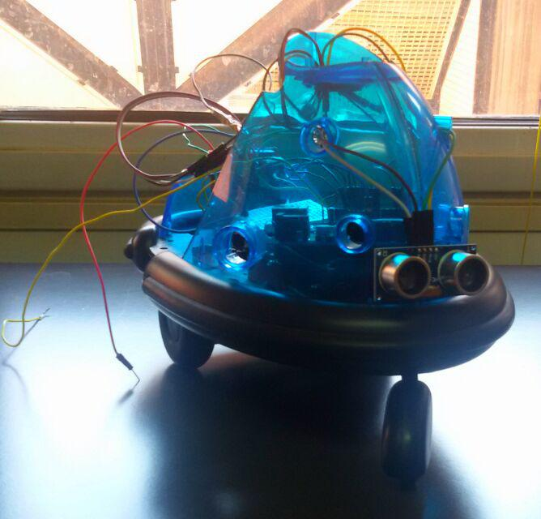
Struttura del robot
Arduino UNO REV3 per la ricezione e la trasmissione dei dati;
Dual H Bridge L298N per il controllo dei due motori DC;
Sensore ad ultrasuoni HC-SR04 per la misurazione della distanza dall’ostacolo;
Mini Breadboard da 170 punti;
Alimentazione da 12 V;
Notes:
4
4

Slide 5
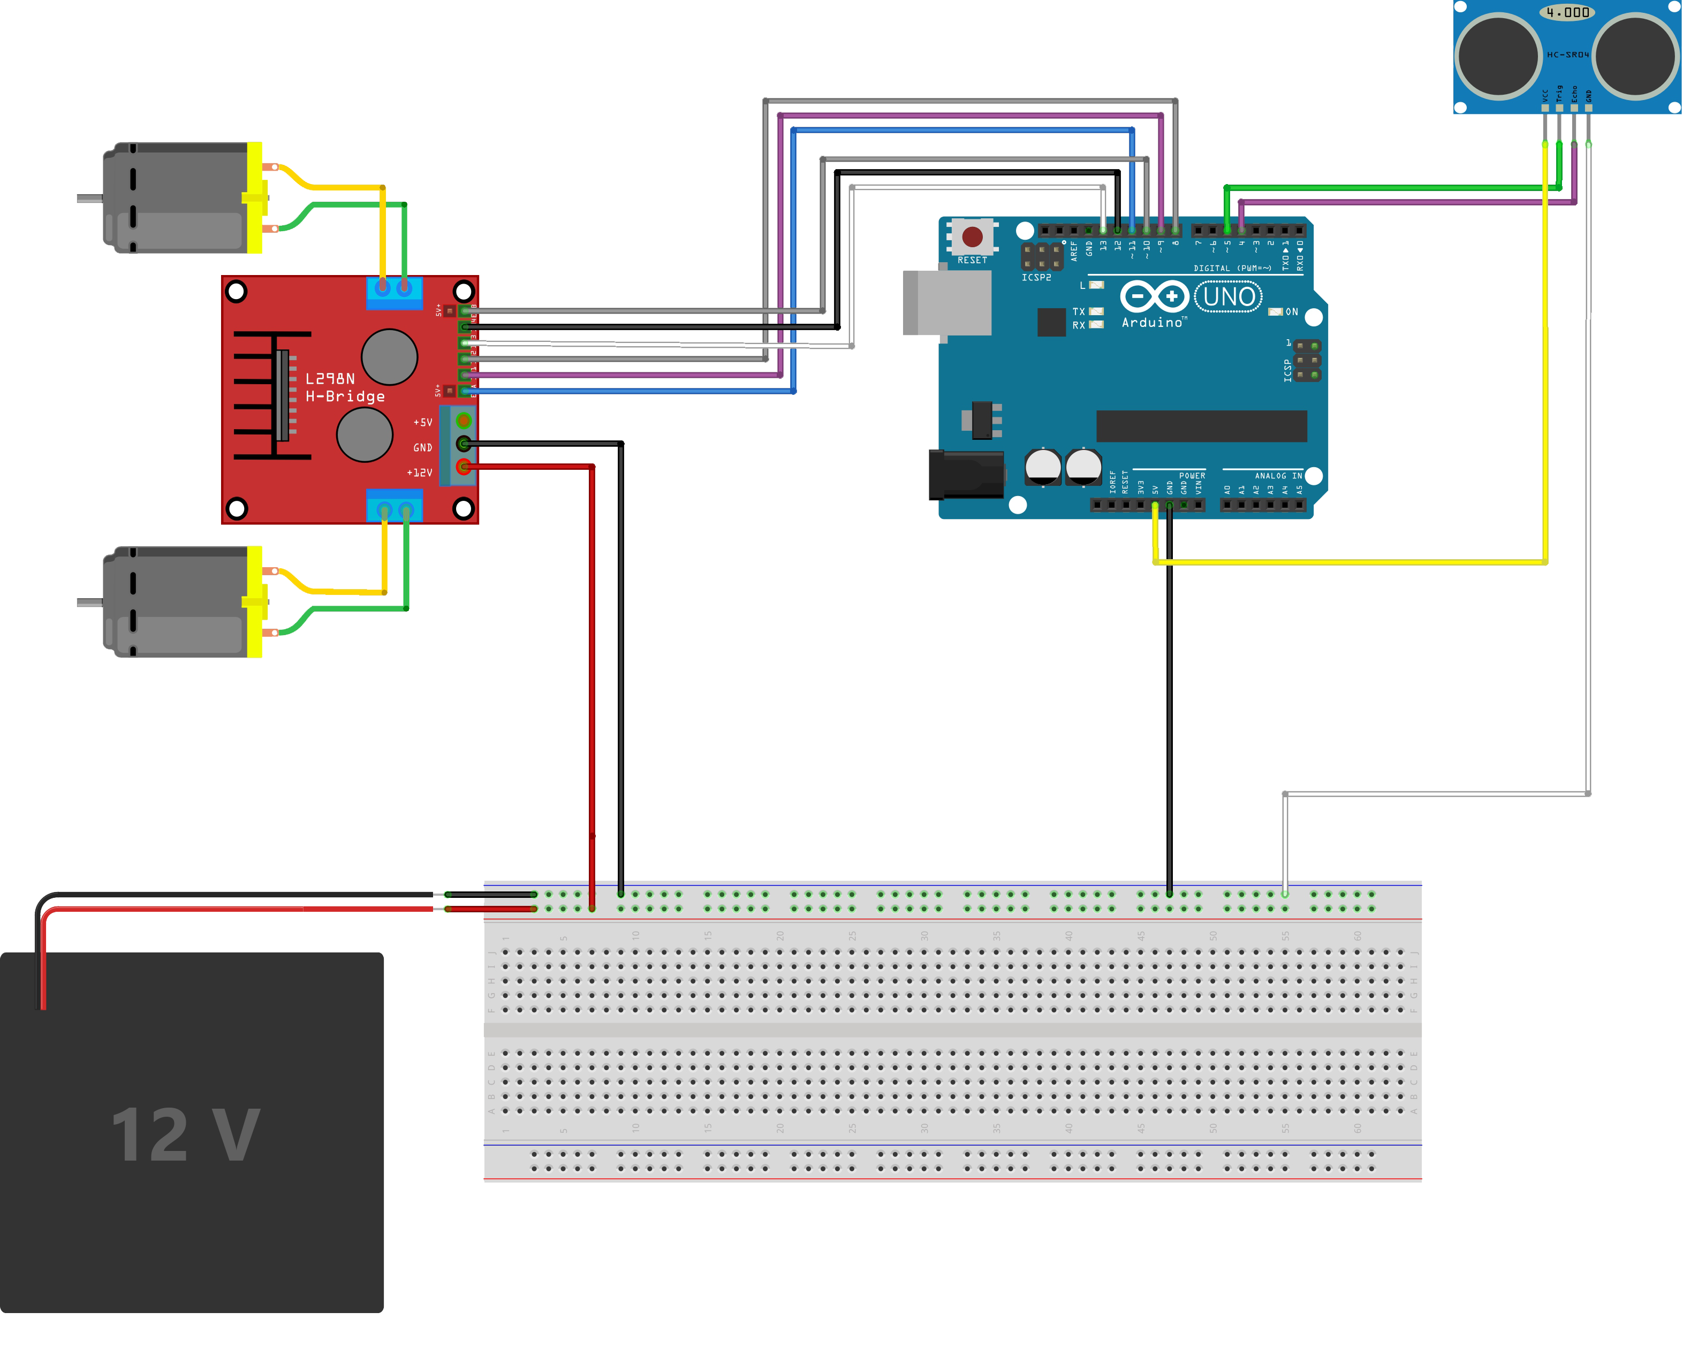
Schema dei collegamenti
Notes:
5
5

Slide 6
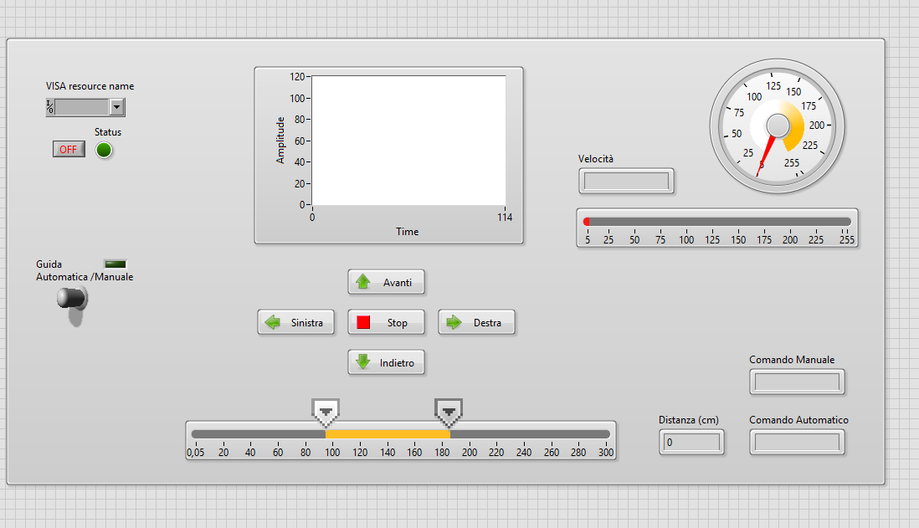
Controllo da Interfaccia Utente
Modalità di guida manuale:
È possibile inviare al robot dei comandi direzionali e cambiare la sua velocità.
Modalità di guida automatica:
In base alle misurazioni effettuate dal sensore di distanza, il sistema di controllo effettua un’azione che imponga al robot di regolare la sua posizione in funzione dei due valori di soglia.
Notes:
6
6

Slide 7
Conclusioni
È stata progettata una logica di controllo che permette di:
selezionare tra modalità automatica e manuale;
impostare direzione, velocità;
selezionare soglia minima e massima per il controllo automatico.
Notes:
7
7

